Slide 1



정보통신공학과
💡
캡스톤디자인 2
💡
60191890 김가연
60191896 김수정
60191917 박서윤

Slide 2
Contents
01
문제 제기 및 주제 선정 이유
02
구현 방안 및 기대효과
Contents
03
구성원 및 역할 분배 소개
04
간트 차트 스케줄표
05
요약

Slide 3
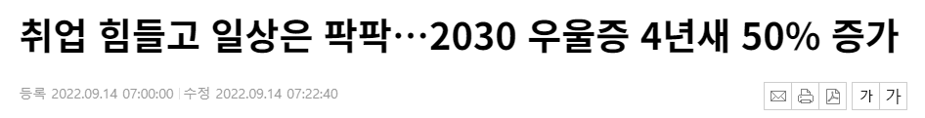
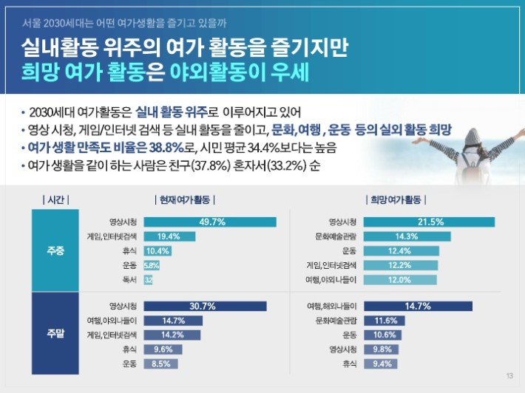
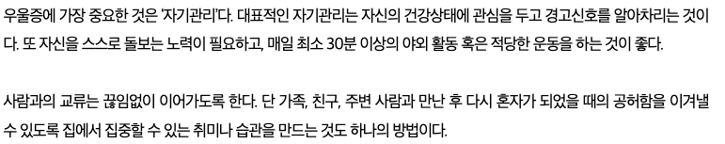
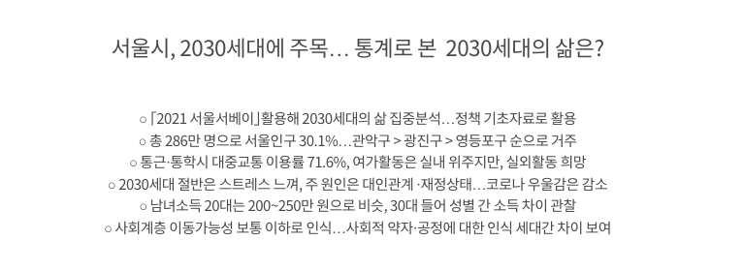
01 | 문제 제기 및 주제 선정 이유
문제 제기

Slide 4



01 | 문제 제기 및 주제 선정 이유
2030 세대들의 니즈 및 주제 선정 이유
실외 활동 희망
경제적 스트레스
우울감 해소
➡️ 값싸지만 재미있는 실외활동을 즐길 수 있는 곳을 한 곳에 소개하고 2030 세대들이 손쉽게 스트레스를 줄이도록 도와주는 서비스는 어떨까?
➡️ 개인의 성향과 취향에 따른 장소 추천은 어떨까?

Slide 5
02 | 구현 방안 및 기대효과
구현 방안
"값싸지만 재미있는 실외활동을
한 번에 소개하고 싶어!"
"개인의 성향과 취향에 따른
장소 추천을 받고 싶어!"
✔️ 인원별 어울리는 장소 필터링
✔️ 위치별 가까운 장소 추천을 위한 학습
✔️ 사용자 취향에 맞는 장소 추천을 위한 학습 (CF, 협업 필터링)
✔️ 많은 회원들이 즐겨찾는 장소 추천
✔️ 무료/유료별 장소 추천으로 재정 부담 완화
✔️ 다양한 카테고리 기능 제공

Slide 6
02 | 구현 방안 및 기대효과
💡기대효과💡
✔️ 라이프 스타일 개선
✔️ 스트레스 감소
✔️ 지역 경제 지원
✔️ 사회적 연결 강화
✔️ 재정 부담 완화
✔️ 개인의 관심사 탐구

Slide 7
02 | 구현 방안 및 기대효과
데이터 목록
서울시 문화공간 정보 (유료, 무료여부 나와있음)
서울시 문화행사 정보 (유료, 무료여부 나와있음)
서울시 도시정보 (여러가지가 있는데, 핫스팟 장소명 항목이 나와있음)
서울시 생활체육 프로그램
서울시 도시갤러리 목록
서울시 책방 현황
서울 미래유산 체험코스
서울 관광거리 정보
서울시 천원의 행복 공연 정보

Slide 8





03 | 구성원 및 역할 소개
쌍용 Tiger
김가연
60191890
ML
김수정
60191896
FE
박서윤
60191917
ML/BE
데이터 전처리
데이터 시각화
취향 분석 추천 알고리즘 개발
UXUI 디자인 및 퍼블리싱
전체적인 클라이언트 개발
웹서비스 최적화 작업
데이터 모델링 및 API 개발
거리별 장소 추천 알고리즘 개발
취향 분석 추천 알고리즘 개발

Slide 9
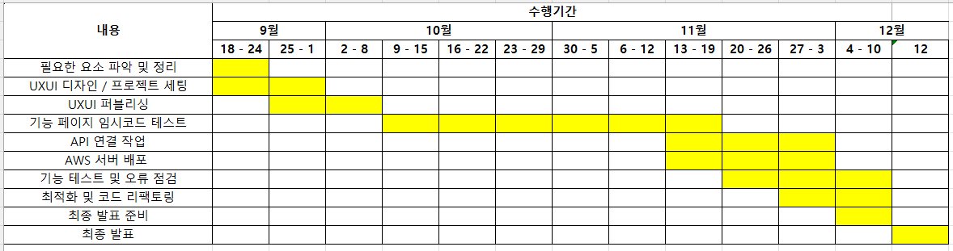
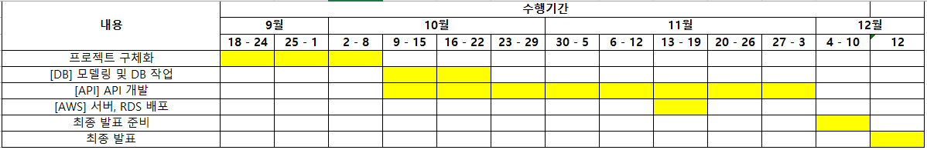
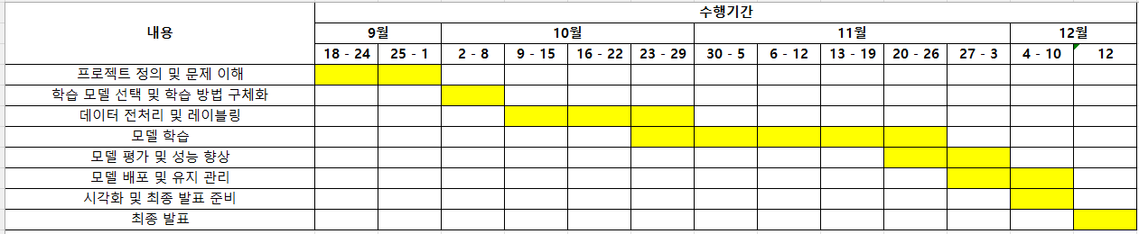
04 | 간트차트 스케줄표
FE
BE
ML

Slide 10




05 | 요약
주제 선정 이유
2030세대의 우울증 비율 완화
건강하고 활기찬 라이프 스타일 장려
타겟층
2030 세대
실외활동을 원하는 모든 이
주요 기능
인원별 어울리는 장소 필터링
다양한 카테고리 필터링
위치별 가까운 장소 추천
사용자 취향에 맞는 장소 추천
많은 회원들이 즐겨찾는 장소 추천
목표
건강한 라이프 스타일 만들어가기
재정 부담 완화하기
자기자신을 위한 시간 만들어가기

Slide 11
감사합니다

